Slide 1

Dashboard Power BI
Femicidios en Chile
Profesor:
Ramo: Lenguaje de Programación I
Nombres: Dafne Godoy Herrera
Edgardo Ramírez Fernández

Slide 2

Contexto
Con el fin de mirar desde otra perspectiva los datos de los femicidios en Chile hemos tomado el dataset entregado por Red Chilena contra la violencia hacia las mujeres.
Presentación del problema
Para poder luchar contra la violencia entre mejor manejo de la información tengamos estaremos más preparados como sociedad para poder aportar.
http://www.nomasviolenciacontramujeres.cl/registro-de-femicidios/

Slide 3

Análisis técnico
Nos damos cuenta que al comenzar a mirar la información entregada lo primero que necesitamos es ver que queremos mostrar para que los datos tengan sentido.
Las visualizaciones con las que trabajamos son componente de Esri para la implementación del mapa y con gráficos de barras, menús desplegable con selección y tarjetas de indicadores de métricas.

Slide 4
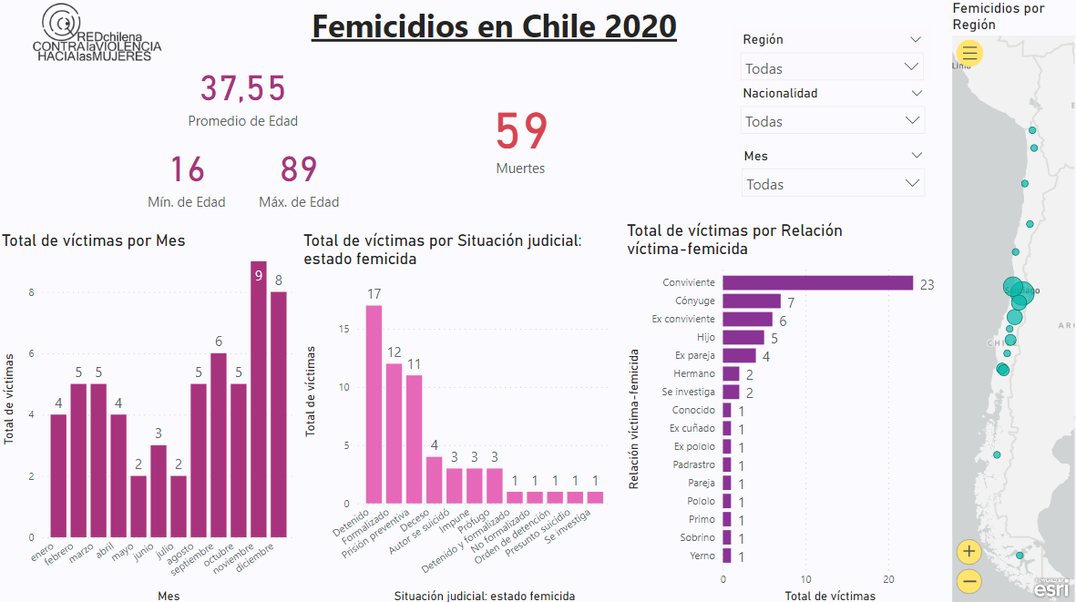
Acá va la ruta de PowerBI publicado ☺

Slide 5

Análisis de los datos
Gracias al análisis podemos ver que la mayoría de los asesinatos son producidos en el centro de Chile, el promedio de edad es de 37 años es realizado por el conviviente y los meses donde esto aumenta es el último trimestre.

